Slide 1

Elektronska pošta

Slide 2
Elektronska pošta
Elektronska pošta je jedan od internet servisa. Omogućava slanje i primanje elektronske pošte.
Pomoću elektronske pošte moguće je:
poslati razne vrste fajlova (dokumenta, slike, video i audio zapise, ne veće od 25MB)
Troškovi isporuke su mali
Poruke se lako i brzo prenose (i na velikim razdaljinama;
U trenutku slanja poruke osoba kojoj šaljemo elektronsku poštu ne mora biti na „mreži“ (on-line)

Slide 3
Adresa elektronske pošte
Da bi mogli da šaljete i primate elektronsku poštu, moramo da imamo registrovan nalog i svoju adresu elektronske pošte.
Možemo otvoriti besplatnu adresu elektronske pošte na adresi https://account.microsoft.com
Otvaranje novog naloga elektronske pošte

Slide 4
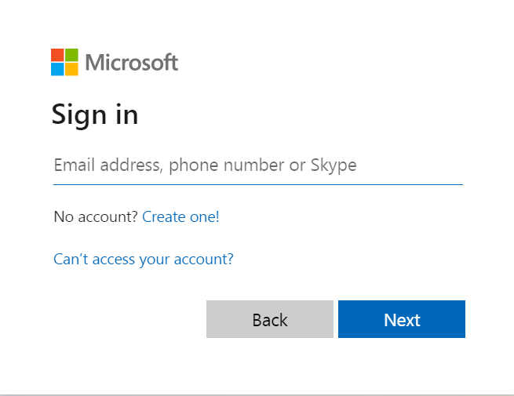
Kreiranje novog naloga
elektronske pošte

Slide 5
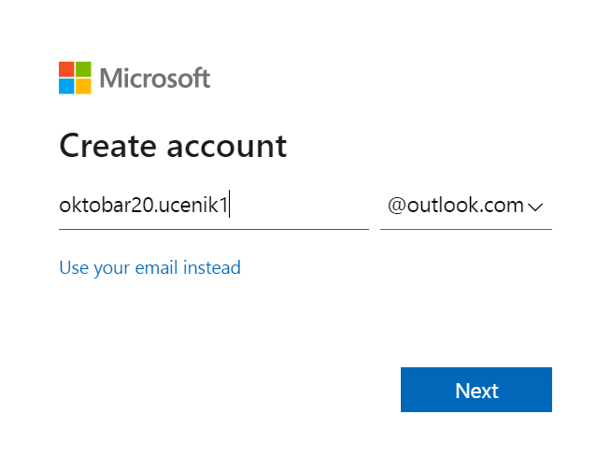
Primer e-mail adrese

Slide 6
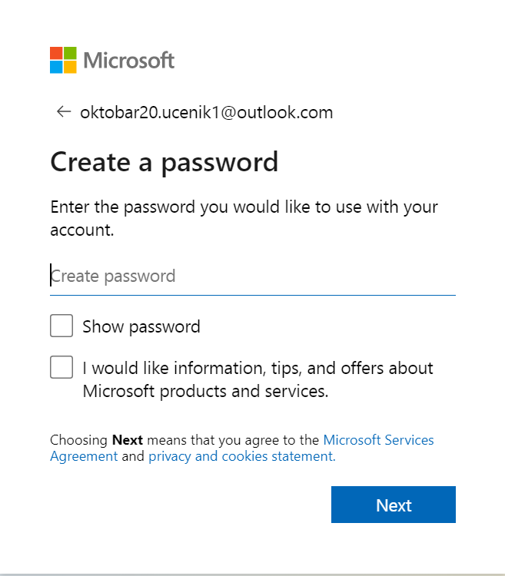
Unos šifre

Slide 7
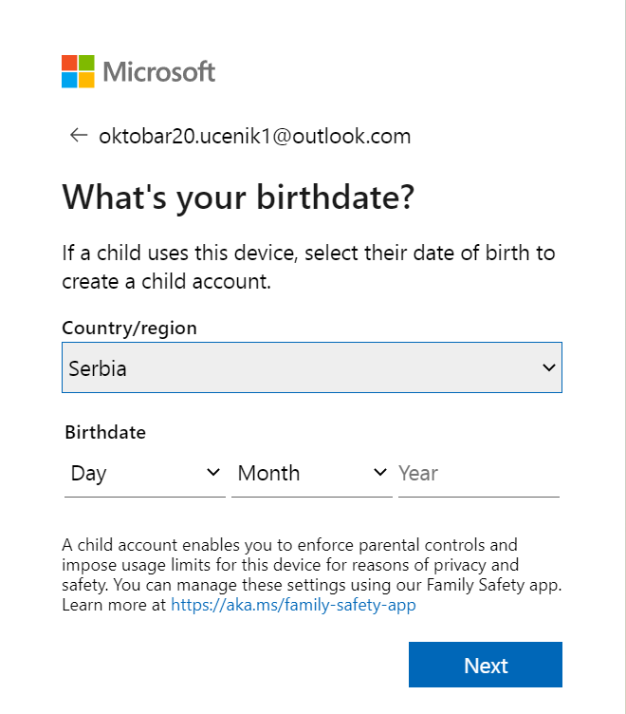
Unos zemlje/regiona
i datuma rođenja
Da bi napravili samostalan nalog elektronske pošte
morate imati više od 13 godina!

Slide 8

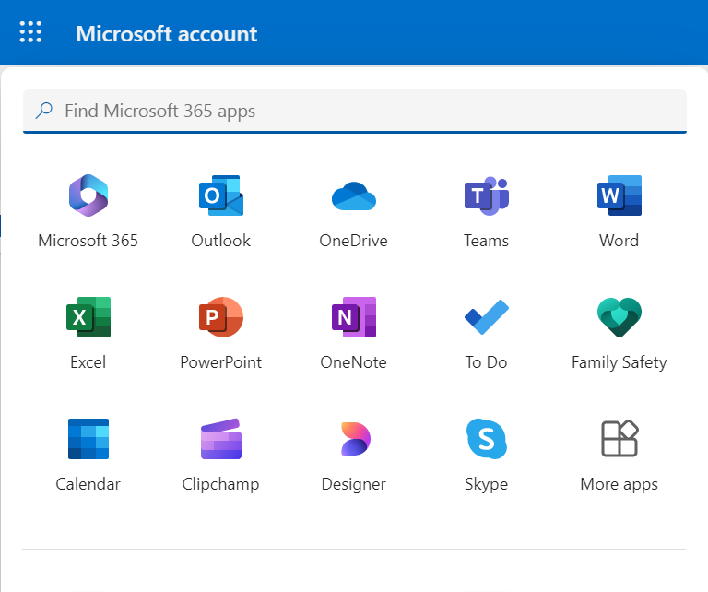
Odabrati
E mail

Slide 9
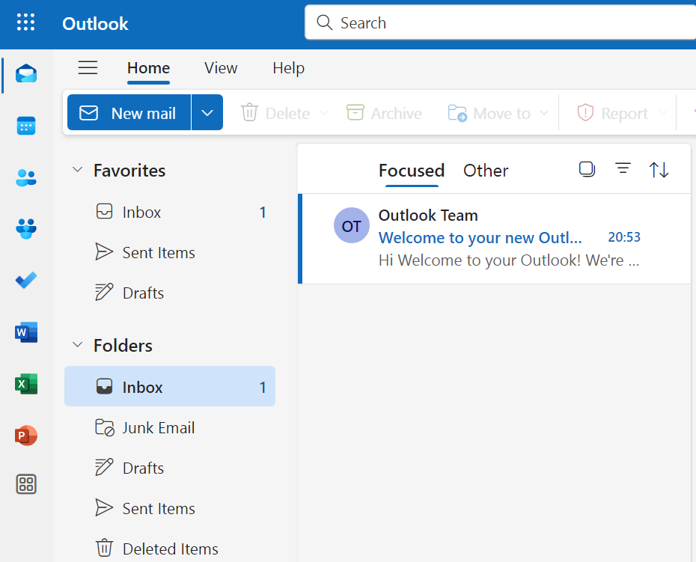
Nova poruka

Slide 10
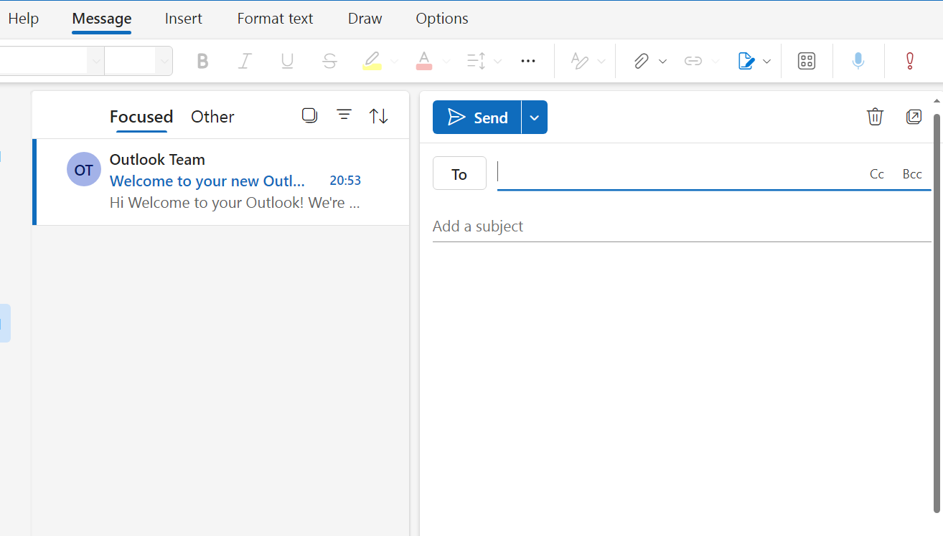
Slanje priloga/Attachment
Slanje poruke
Email primaoca
Subject/Tema
Tekst poruke
Slanje cirkularnog maila/maila na više adresa:
cc – svi koji dobiju poruku vide sve adrese na koje je email poslat
Bcc – svi koji dobiju poruku vide samo vašu adresu

Slide 11
Zadatak
Napiši sledeću poruku sa naslovom Pozivnica.
U Word-u kreiraj poruku na osnovu podataka iz poruke i snimi na hard-disk računara.
Umetni pozivnicu klikom na Priloži/Attach i pošalji poruku na nekoliko adresa drugova/drugarica iz odeljenja.
Poslatu poruku prosledi još na nekoliko adresa tako što ćeš otvoriti poslatu poruku, koja se nalazi u folderu Poslate/Sent, uneti novu adresu i kliknuti na strelicu desno (Prosledi/Forward)
Zahvali se onome ko ti je poslao poruku klikom na strelicu levo (Odgovori/Reply).
Poštovani,
Obaveštavamo Vas da će radionica „Digitalna pismenost“ održati u petak, dana 26.11. u Startit centru.
U prilogu poruke nalazi se pozivnica.
Više informacija možete pronaći na adresi: www.startit.com .
Molim Vas da potrvrdite svoje prisustvo.
Srdačan pozdrav,
Organizacioni odbor

